Slide 1
Как посрещат Нова година по света

Slide 2
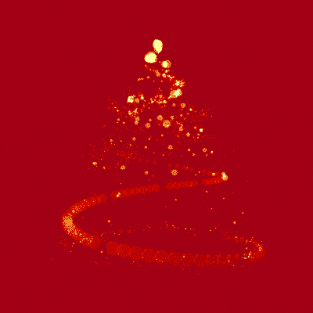
Всеки един народ по света се отличава със своите традиции и поверия, които е успял да съхрани през вековете. Всички те са толкова различни и уникални, че няма как да не се възхитим на тяхното многообразие и красота. Едно обаче ги обединява – и това е вярата в доброто и надеждата за благоденствие. Не правят изключение и празненствата, свързани с посрещането на Нова година – колкото самобитни, толкова и впечатляващи – датчаните чупят чинии, гърците месят „василопита”, японците се смеят, бразилците носят бяло, испанците ядат грозде, а българите се сурвакат, похапват печено прасенце, и с кукери прогонват злото.

Slide 3
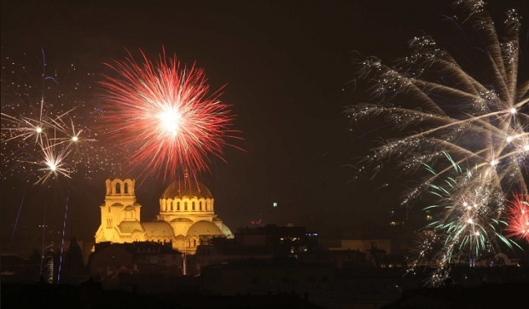
България
Уникален в часовете след Нова година е обичаят сурвакарство. Децата сурвакат по-възрастните за здраве и благоденствие. Също така в някои райони на страната момци и деца обикалят от дом на дом със сурвачки в ръка и пожелават на домакините крепко здраве, щастие и плодородна година. В първия ден на Новата година излизат кукерите, които с танци, хлопала и чанове прогонват злите духове. Българите вярват, че не бива да се дават пари назаем на 31 и 1 януари, за да нямат материални проблеми пред идната година. Друго традиция за благополучие пък е на 1 януари да не се изнася нищо от дома, включително и боклукът.

Slide 4
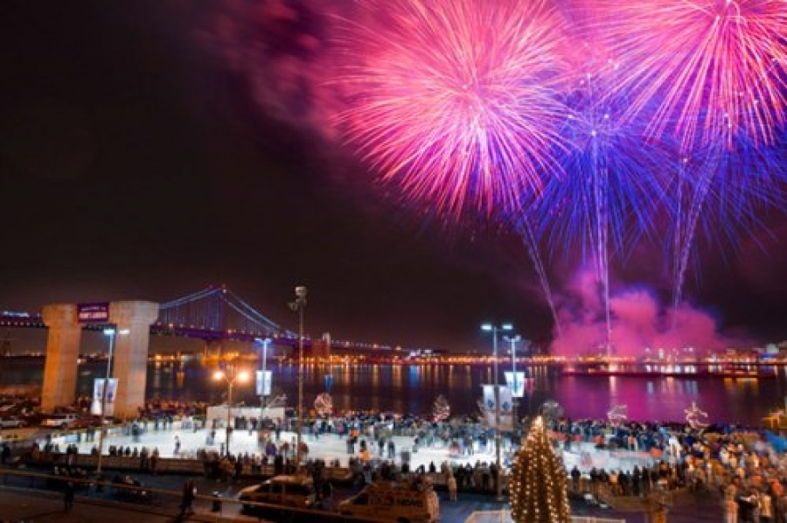
Сърбия
В Сърбия вярват, че трябва да посрещнат Новата година с пълен хладилник, с пълен с пари портфейл, за да е плодородна и благоденствена цялата година. Те не сядат на трапезата без свинското, червеното вино и традиционната балканска музика.

Slide 5
Гърция
В Гърция Нова година е по-голям празник дори от Коледа, когато св. Василий влиза нощем в домовете на хората и оставя подаръци в обувките на всяко дете. Небето над всички градове и села на Гърция, в полунощ на 1-ви януари се изпъстря с празнични фойерверки, а във всеки дом се разчупва Василопита – традиционен новогодишен хляб, в който се скрива сребърна или златна монета. Гърците вярват, че първият човек, който влезе в дома им на 1-ви януари, ще им донесе късмет.

Slide 7
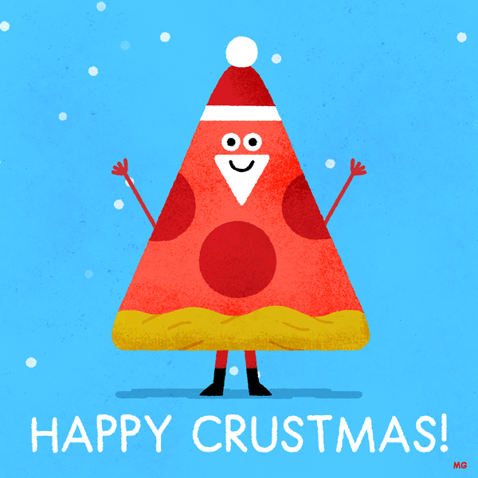
Испания
Испанците спазват традицията в новогодишната нощ да изядат точно 12 зърна грозде. Според поверието това им носи гаранция, че щастието ще им бъде верен спътник през всичките 12 месеца от предстоящата нова година.

Slide 9
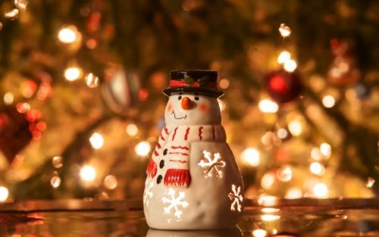
Италия
Италианците имат много фестивали, които почитат с приготвянето на много видове вкусна храна. На Нова година тази традиция продължава. В различните части на Италия се приготвят разнообразни блюда като пълнени прасета, наденица, леща, която според традициите носи благосъстояние. Приготвя се и традиционният италиански козунак наречен панетоне. В полунощ всички италианци знаят, че трябва да носят червено бельо, за да имат много късмет през новата година.

Slide 11
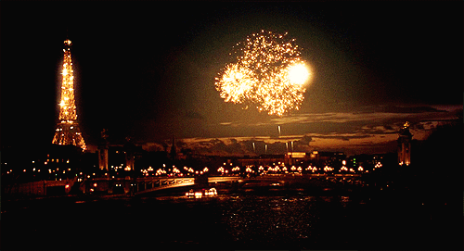
Франция
На Нова година французите празнуват в семейна обстановка и си разменят подаръци. Французите приготвят традиционен празничен сладкиш, наречен La Galette Des Rois. Приготвят се също палачинки и гъши дроб. Според френските традиции тази празнична вечеря носи просперитет на всички, които са се събрали около масата. Разбира се, пие се и много шампанско. Празничните вечерни шествия също са част от празника. Те са съпроводени с много песни, танци и греяно вино.

Slide 13
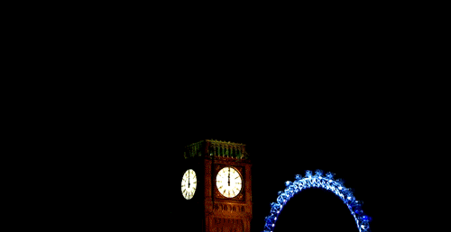
Англия
В Англия голяма част от хората се събират на площадите Трафалгар и Пикадили Съркъс. В Англия се смята, че първият човек, който влезе в дома през новата година трябва да е млад и здрав мъж, да е тъмнокос и да носи със себе си символите на богатството, които според техните традиции са малко парче въглища, пари, хляб и сол. Пекат се пайове с кайма, ябълки. Приготвят се лакомства, които се раздават на малките деца, които обикалят къщите и пеят празнични песни. Неомъжените девойки сипват яйчен белтък във вода. Буквата, която се образува във водата подсказва първата буква от името на човека, за когото ще се омъжат.

Slide 14
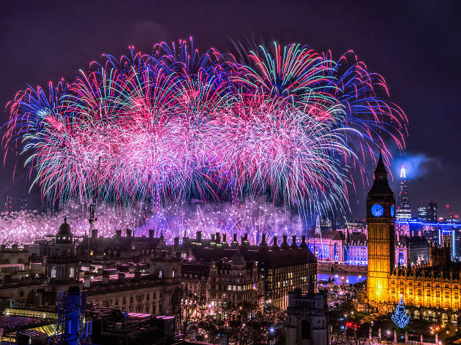

Slide 15
Холандия
В някои страни по света се смята, че всичко, което е във формата на пръстен носи късмет, защото символизира пълен кръг, т.е. край на един цикъл. Затова холандците ядат понички за Нова година. Те смятат, че кръглите понички носят късмет през Новата година.

Slide 17
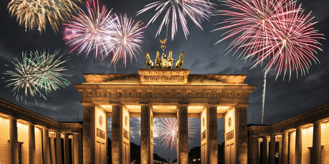
Германия
Германците вярват, че колкото по-голям шум се вдига в нощта преди първия ден от Новата година, толкова по-надалеч бягат злите духове. Затова те ходят по улиците „въоръжени” с тъпани, барабани, тромбони и други шумни инструменти

Slide 18
Словакия
В Словакия и другите народи от североизточна Европа (Полша, Чехия) важно място на трапезата се отрежда на рибата. Всяко едно от ястията носи специфична символика – орехите символизират трудностите в живота, шаранът – благоденствието и щастието.

Slide 20
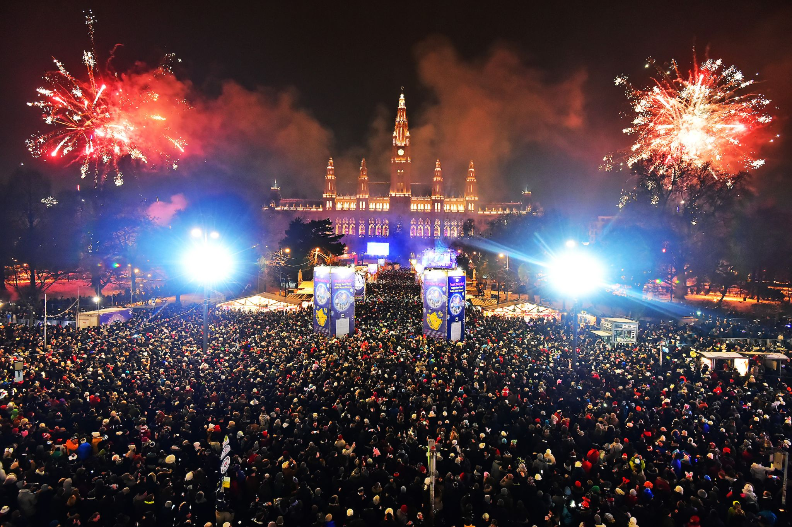
Австрия
Австрийците за Нова година подготвят празничен обяд с печено като символ на щастие и благополучие. За десерт има сладолед от мента във форма на детелина с четири листа. Това са основни условия за осигуряване на късмет през новата година.

Slide 22
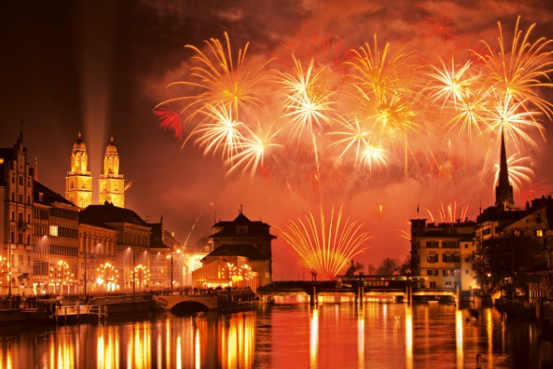
Швейцария
Посрещането на новата година в Швейцария също е изпълнено с много музика, танци, хубава храна и напитки. Хиляди хора се събират всяка година при река Лимат и Цюрихското езеро, за да чуят празничните камбани в полунощ и да погледат красивите фойерверки в небето.

Slide 23
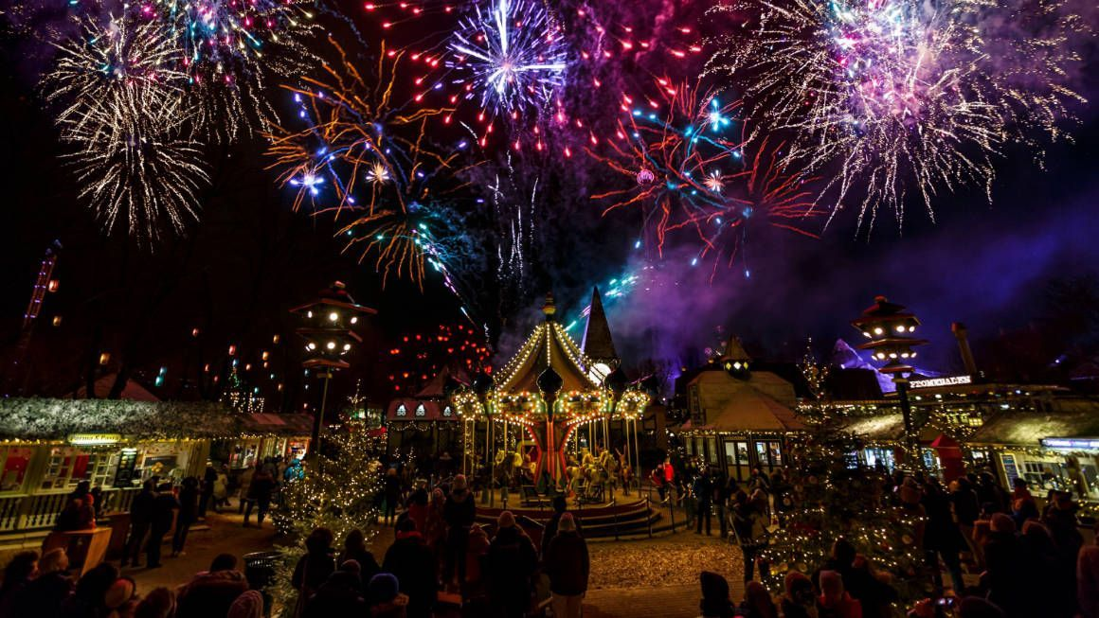
Дания
Датчаните пък събират чинии през цялата година. На 31 декември отиват с тях пред входната врата на своите близки и приятели и започват да ги чупят. Те вярват, че това прави дружбата помежду им още по-силна и здрава.

Slide 24
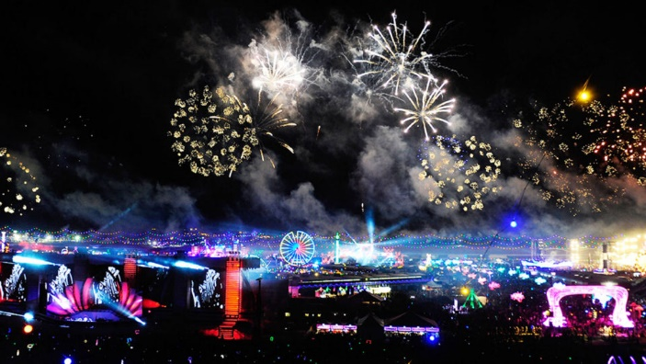
Норвегия
Норвежците за новата година приготвят пудинг от ориз, а в самия пудинг крият един бадем. Пудингът се сервира в голяма чиния, откъдето се сервира в купички и се смята, че човекът, на който се падне бадемът, ще получи щастие и богатство.

Slide 26
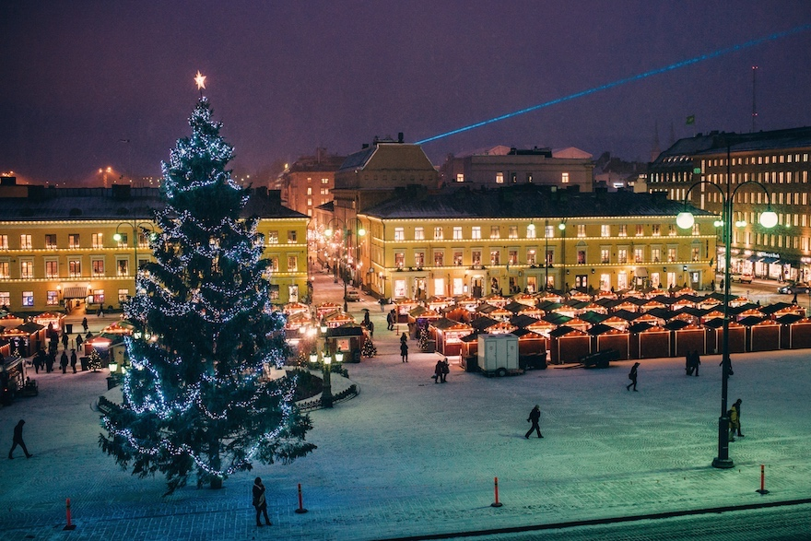
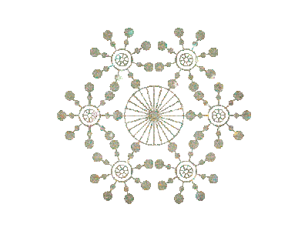
Финландия
В новогодишната нощ финландските девойки хвърлят през рамото си обувка. Поверието е, че ако тя падне с върха си към вратата – ще стават булки.

Slide 27
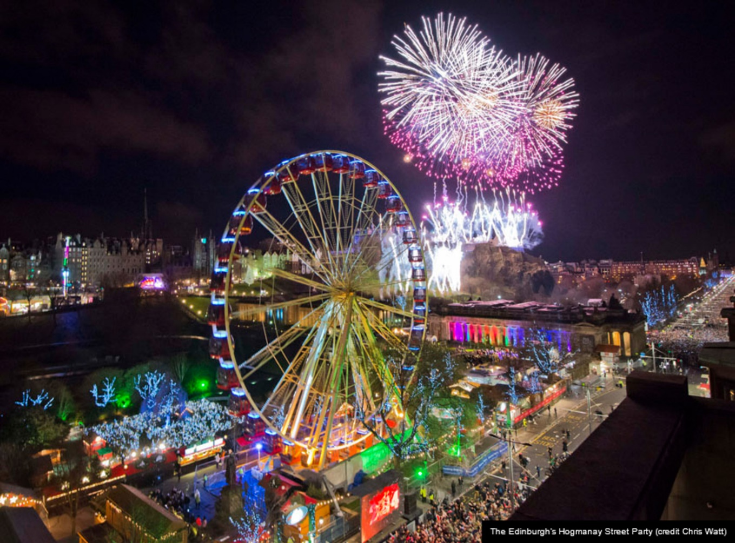
Шотландия
В цяла Шотландия се празнува с партита на открито с огньове и концерти. В Единбург те започват още от 30 декември.
В замъка Единбург се събират около 80 000 души. Има ди джей парти и открити барове.

Slide 28
Бразилия
Белият цвят е свещен за бразилците. Всички те обличат дрехи в бяло в новогодишната нощ, за да привлекат щастието, чистите помисли и мира.
В Бразилия приемат, че лещата и оризът са символ на богатство. Затова в първия ден от новата година се приготвят традиционни ястия с ориз и леща. В навечерието на празника в морето се пуска да отплава лодка, отрупана с цветя, свещи и бижута в чест на богинята Yemanja. Посрещането на новата година е едно от най-забележителните събития. Хиляди хора се събират на един от най-известните и красиви плажове в целия свят Копакабана.

Slide 30
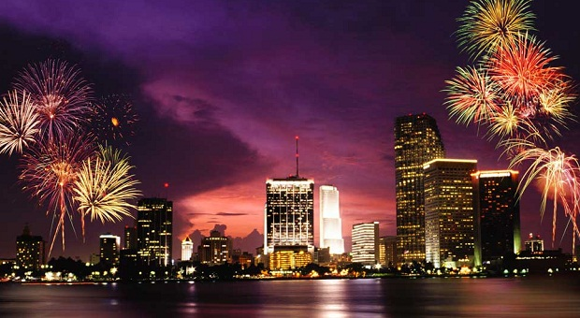
Мексико
В стаята, където са гостите, мексиканците окачват голям глинен съд, изрисуван с чудовища и зверове и пълен с най-разнообразни лакомства. После последователно завързват очите на всички гости с кърпа и му дават пръчка. Този, който успее с нея да счупи съда, ще бъде много щастлив през настъпващата година.

Slide 31
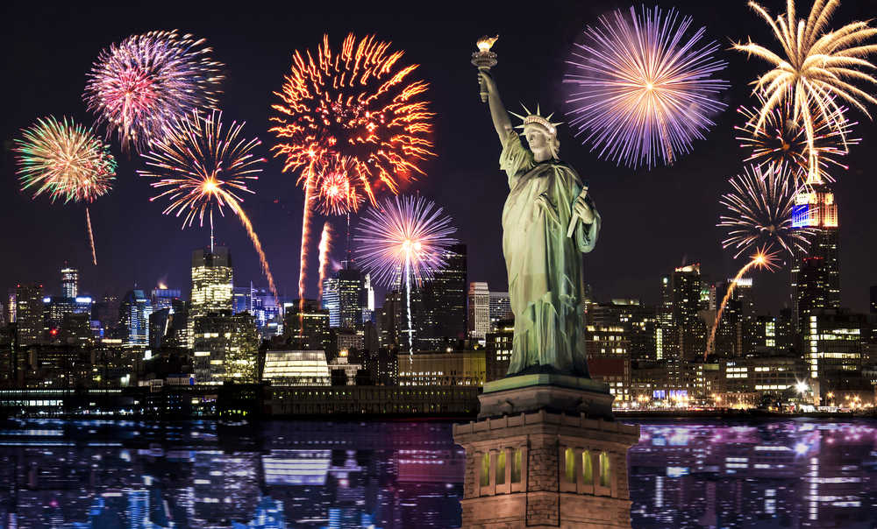
САЩ
Подаряването на целувка в полунощ в Америка произхожда от маскарада - традиция, която идва от миналото.
Според традицията, маските символизират злите духове от старата година, а целувката представлява пречистване през новата година.
В САЩ много общности гледат на гъбите и на черния боб като на символи за щастие и поради това се считат за традиционна вечеря на трапезата.

Slide 32
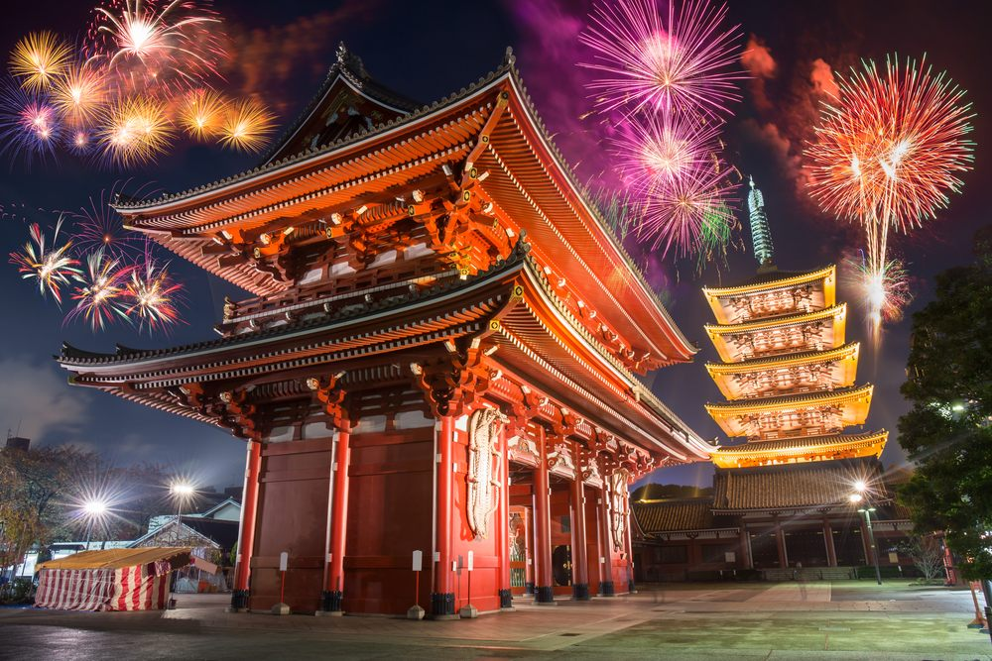
Япония
В Япония камбаните преди 00.00 часа бият точно 108 пъти, за да прогонят също толкова на брой човешки слабости. Японците вярват, че в нощта преди Нова година трябва да се изчисти колкото се може повече, за да прогонят злите духове.

Slide 34
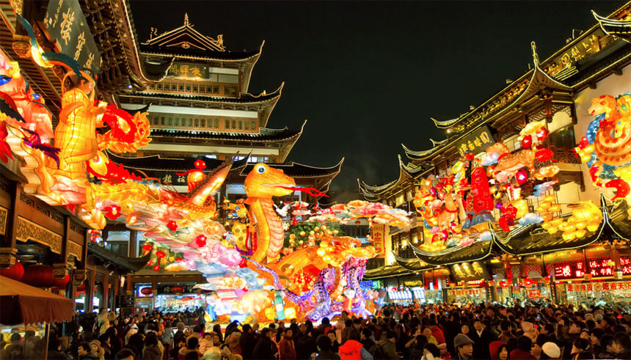
Китай
Китайската нова година е едно мини „Велико преселение на народите“ – Празникът е една от малкото възможности китайците, които работят далеч от своите родни места, да се видят със своите роднини и близки. Те са готови да се возят в претъпкани автобуси и влакове в продължение на дни, да купуват билети от черния пазар, а даже и да вървят пеш, само и само за да се видят със своите любими хора.

Slide 36
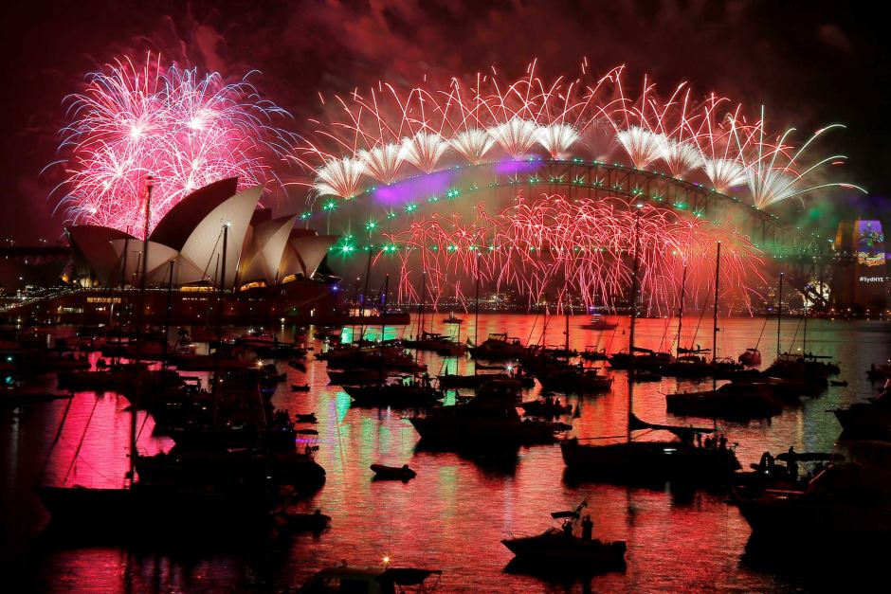
Австралия
Жителите на далечната Австралия отбелязват Новата година с шумни свиркания, тромпети, дори и църковни камбани, а всичко това се случва по плажовете, където обилно се лее шампанско.
Има и грандиозно шоу с фойерверки в Сидни над залива и Операта.

Slide 38
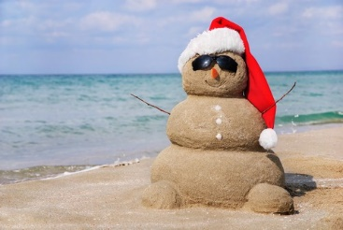

Slide 39
Източници: https://www.az-jenata.bg/a/8-svobodno-vreme/21452-kak-posreshtat-nova-godina-po-sveta/ https://ladyzone.bg/article/laifstail/kak-posreshtat-nova-godina-po-sveta.html?p=2 Изготвила: Айлин Вели

